Slide 1

Lab Book 3.0 Circuits and Compact Models
Student:

Slide 2
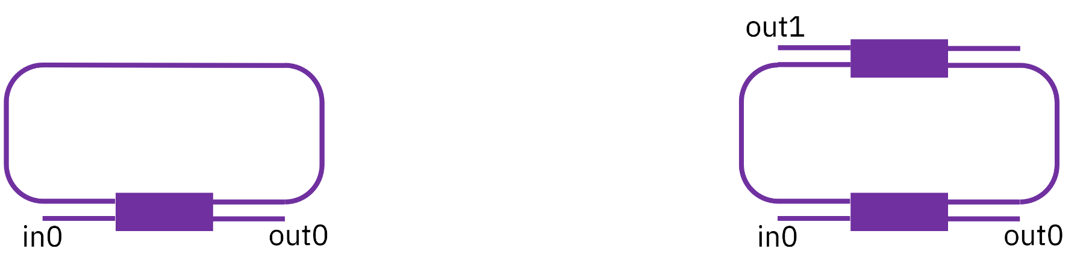
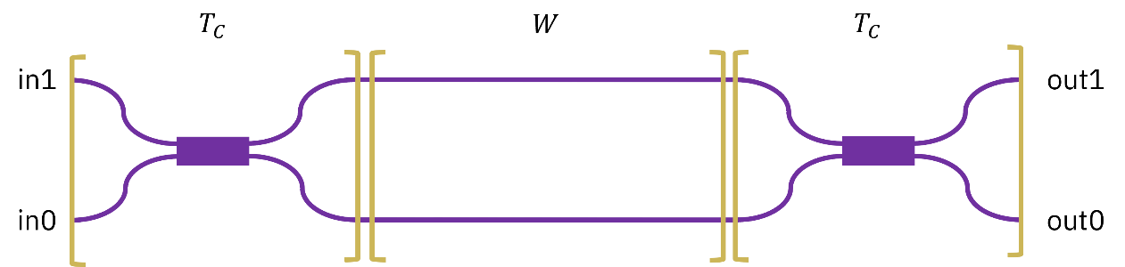
Instructions General
SCRIPTS
From GitHub →
Fork the repo: https://github.com/cccanvas-upv/cifoin-lab3.git
Clone the repo using VSCode
Run the Jupyter Notebook:
CIRCUITS_&_COMPACT_MODELS.ipynb
Devices to be studied:
Mach-Zehnder Interferometer (MZI)
Ring Resonators (RR)

Slide 3
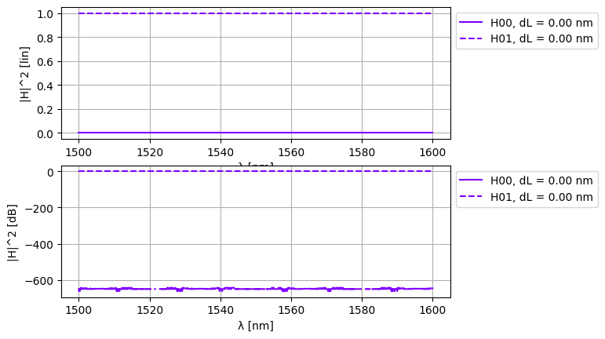
Learning outcome #1a – Perfectly balanced MZI
INSTRUCTOR:
Present Python and GDSFactory implementation of the Compact Models and Circuit Model
Describe how to simulate usin SAX library
Describe the outputs.
ALL EXAMPLE #1:
wvl [1500-1600] step 0.001
dL = 0
Kin = Kout = 0.5 for all wvl
MZI transfer functions
Paste plot here
Podemos ver cómo cuando el MZI está perfectamente balanceado, temenos una función de transferencia completamente plana, teniendo una transferencia de potencia perfecta entre kos puertos 1 y 0 pero sin transmitir potencia entre los puertos iguales (0,0)(1,1). Esto es debido a la interferencia destructive entre los puertos.

Slide 4
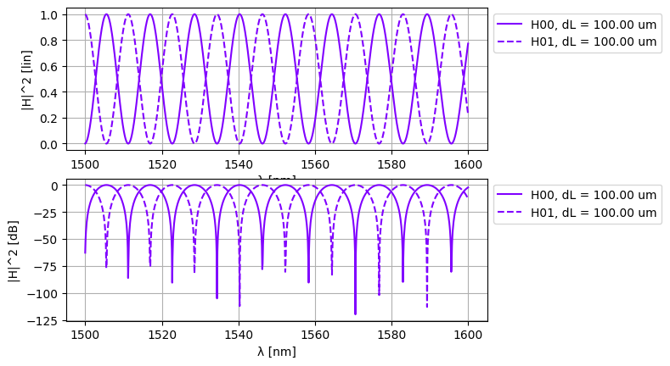
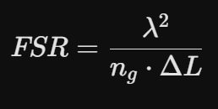
Learning outcome #1b – Unbalanced MZI
HINTS:
wvl [1500-1600] step 0.001
dL = 100 µm
Kin = Kout = 0.5 for all wvl
MZI transfer functions
Paste plot here
En las gráficas observamos que la energía se conserva, ya que cuando no se transmite por un puerto, se transmite por el otro. De esta forma se van alternando entre los puertos para transmitir la energía obteniendo una forma sinusoidal. Esto es debido a la interferencia destructive que aparece en los puertos cada cierta longitud de onda.
El FSR viene dado por la ecuación: Teniendo en cuenta que la diferencia de longitud es de 100 um y a una longitud de onda de 1523 nm, obtenemos el valor de FSR = 5.46nm.
También podemos obtener el FSR de manera visual mediante la gráfica, para conseguirlo tenemos que observar la distancia entre máximos. Como en 1500 hay un máximo y en unos 1540 está el séptimo máximo, como es una función periódica, al dividir la distancia entre los dos máximos por el número de máximos obtenemos la distancia entre dos máximos consecutivos, siendo esta (1540-1500)/7 = 5.7, que no difiere en gran medida del calculado anteriormente.

Slide 5
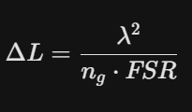
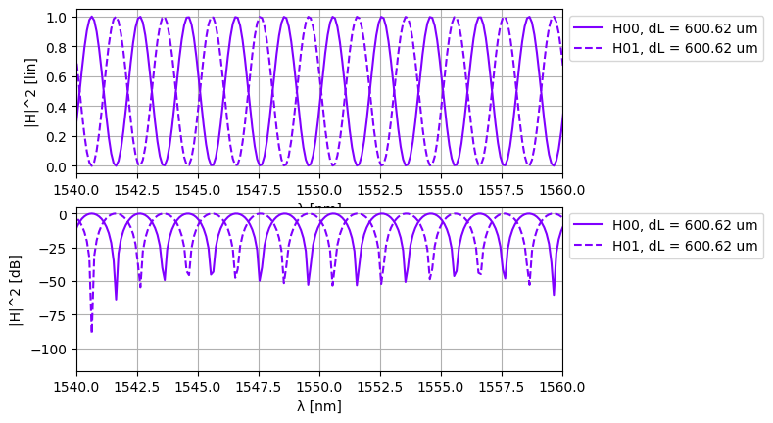
Learning outcome #2 – MZI Design
Design a MZI with FSR = 10 nm at 1550 nm
Hints:
wvl [1500-1600] step 0.001
dL = ? µm calculate for FSR = 2 nm
Ka = Kb = 0.5 for all wvl
La ecuación a utilizar es:
Donde la longitud de onda tomamos 1550 nm.
Se nos pide que el FSR sea 2 nm, y en el modelo de
las guías se indica que el índice de grupo es 2.
Con esto obtenemos un dL de 600.625 um
MZI transfer functions
Paste plot here
Podemos ver que efectivamente se tiene un FSR de 2 nm, aunque se ha tenido que acortar el Arango visible de la gráfica para poder observarlo correctamente.
En la gráfica también podemos ver el cumplimiento de la conservación de energía como hemos analizado anteriormente.

Slide 6
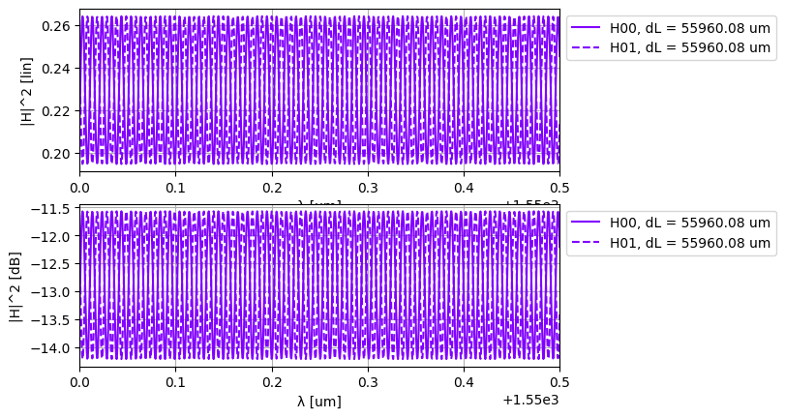
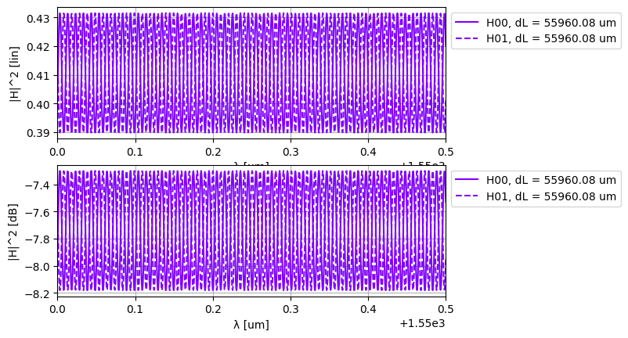
Learning outcome #3 – Delay imbalance with loss
Fringe visibility
Hints:
wvl [1550-1550.5] step 0.0000005
Silicon waveguide model:
n_eff = 2.38,
n_g = 4.25,
D=0,
L_base=1000
dL = L_base + 55960.0840224255;
loss = 4 dB / cm
Case 1. Simulate for Ka = Kb = 0.5 for all wvl
Case 2. Simulate for Ka=0.1 for all wvl
Kb=0.5 for all wvl
Ka=Kb=0.5
Ka=0.1, Kb=0.5
MZI transfer functions
Paste plot here
En la gráfica con Ka=Kb=0.5, podemos observar que se está en el intervalo entre -11.5 dB y -14 dB, mientras que en la de Ka=0.1 y Kb=0.5, se está entre -7.4 dB y -8.2 dB, esto es muestra de que la interferencia no llega a ser ni destructiva ni constructiva, sino que se queda a la mitad, provocando pérdidas de inserción. También podemos deducir que existen unas pérdidas de 22.38 dB.
En las dos gráficas podemos ver patrones de interferencia, pero son tan pequeños que apenas se pueden ver.
Para el caso 1, al final del brazo largo, el campo llega muy debilitado a comparación con el corto, por lo que la función oscila entre los valores descritos anteriormente, teniendo un ratio de extinción de 2.5 dB. Para el caso 2, al tener coeficientes de acoplamiento diferentes, tenemos más desequilibrio entre los brazos. Obteniendo un ratio de extinción aún menor que en el caso 1, en concreto de 0.8 dB.
Si queremos recuperar un ratio de extinción infinito, debemos de asegurar que la potencia antes de entrar a la salida sea igual en los dos brazos. Para ello debemos de inyectar mucha más potencia al brazo largo, quitándole potencia al corto.

Slide 7
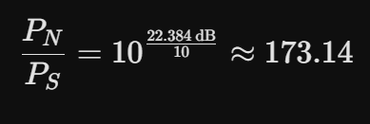
Learning outcome #3 – Delay imbalance with loss
Fringe visibility
Para calcularlo, primero debemos de contrarrestar las pérdidas introducidas mediante la siguiente ecuación:
También sabemos que el acoplador reparte la potencia de la siguiente manera: Pn=Ka y Ps=1-Ka, con esto obtenemos una Ka de 0.9943, por lo que podemos concluir que necesitamos un Ka=0.9943 para obtener un ER teóricamente infinito

Slide 8
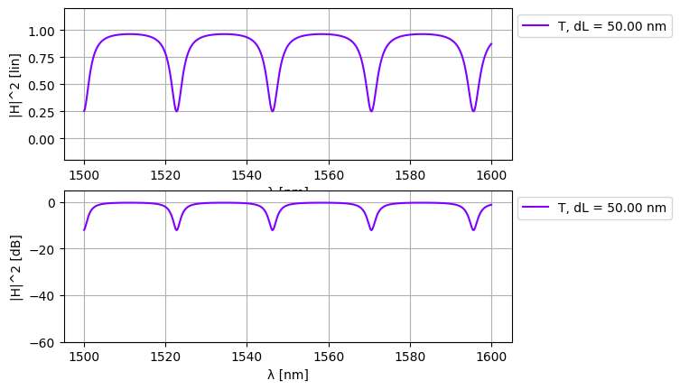
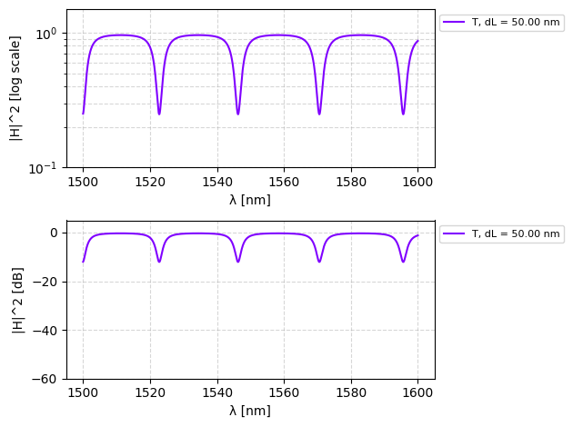
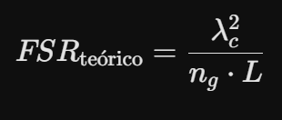
Learning outcome #4 – Ring Resonator
Single ring resonator – most simple case Constant coupler K (no wavelength variation)
Hints:
None ☺
Single ring
transfer functions
Linear units
Single ring
transfer functions
Logaritmic units
La función de transferencia muestra una transmisión prácticamente total, excepto en las muescas que aparecen cada 23 nm. Estas aparecen por la colisión de las señales que encontramos en el anillo y en el brazo corto, que en estas ciertas longitudes de onda tienen interferencia destructiva. El FSR podemos observarlo de la gráfica, ya que es la distancia entre los mínimos, siendo este de unos 23 nm. Por la ecuación mostrada anteriormente para calcular el FSR, podemos deducir que cuanto más grande es el perímetro del anillo, más pequeño será el FSR, pasando justamente lo contrario al hacer el anillo más pequeño.
Usando la misma ecuación utilizada en apartados anteriores: Calculando para una lambda de 1546 nm y una L de 50 um, obtenemos una FSR para este caso de 23.9 nm

Slide 9
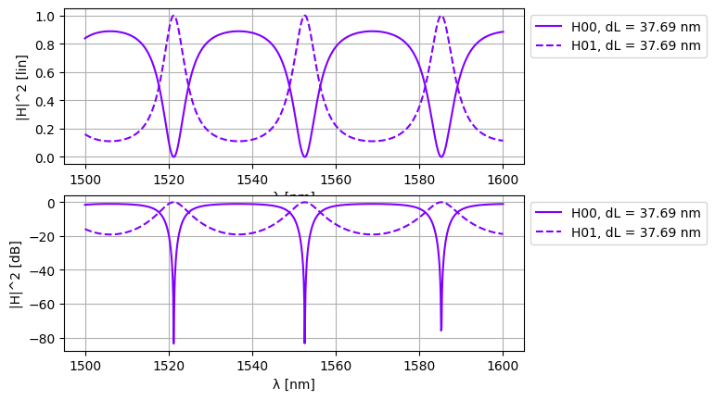
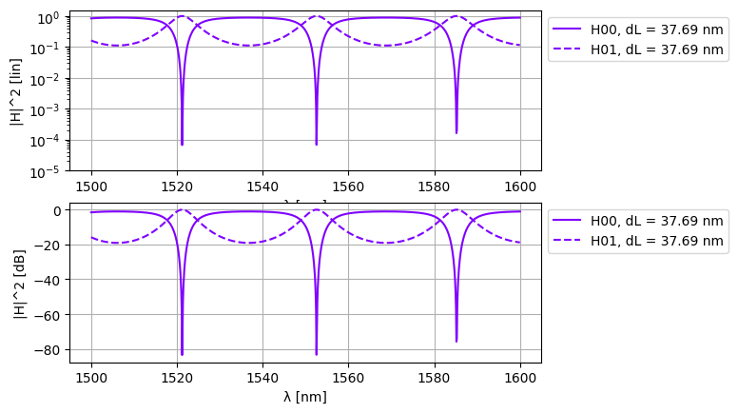
Learning outcome #5 – Ring resonator design
Design the perimeter for a FSR = 15 nm.
Hints:
Design the perimeter for a FSR = 15 nm.
Use equations given in class that relate FSR and perimeter.
Single ring
transfer functions
Linear units
Single ring
transfer functions
Logaritmic units
En este caso se ha utilizado un anillo acoplado a dos guías de onda. En la función de transferencia podemos ver que sí aparecen las muescas, pero en este caso se invierten para la segunda guía de onda. De esta forma en brazo corto tenemos un filtro elimina banda y en el brazo después del anillo tenemos un filtro paso banda. Al tener un coeficiente de acoplo bajo, la luz se queda más tiempo dentro del anillo y aumentamos el factor de calidad, esto implica que las muescas serán más estrechas. Si tenemos un coeficiente alto ocurre lo contrario, la luz se sale rápidamente del anillo y obtenemos un factor de calidad más bajo, teniendo un mayor ancho de banda en las bandas de paso.
Si la transmisión máxima es 0 dB y la mínima es de -80 dB, tenemos una ER de 80 dB.
Para tener acoplamiento crítico debemos de perder la misma potencia en el anillo de la que transmitimos por este, al ver que llega a los -80 dB, podemos decir que ya está en el acoplamiento crítico, ya que es suficientemente bajo.

Slide 10
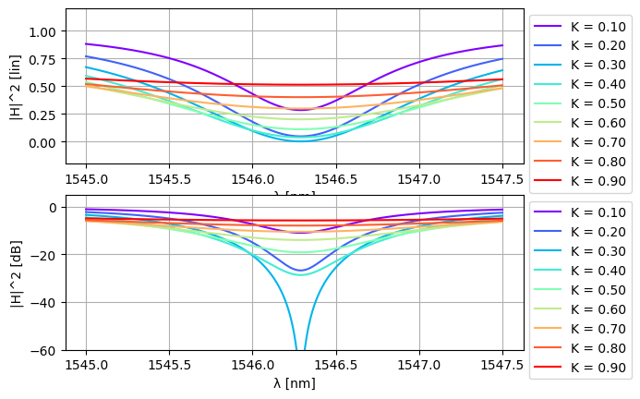
Learning outcome #6a – Effect of K
Change K value between 0.1 and 0.9 in steps of 0.1
Single ring
transfer functions
Linear units
K=
Single ring
transfer functions
Linear units
K=
…
En los casos de K=0.1 y 0.2, existe sub acoplamiento, en este caso la luz entrante es menor de la que se pierde en el anillo.
El caso de K=0.3 es el acoplamiento crítico, donde la potencia introducida es exactamente igual a la de perdida en el anillo, esto se muestra con la muesca que vemos más fácilmente en la gráfica en dB, donde vemos que llega por debajo de -60 dB
A partir de este caso, para K>0.3, nos encontramos con sobre acoplamiento, en este régimen la luz entra y sale del anillo antes de que se pueda disipar, ensanchando la resonancia y haciendo la muesca cada vez más superficial.

Slide 11
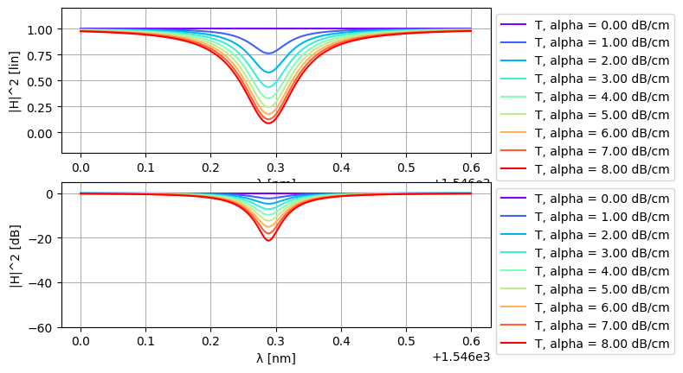
Learning outcome #6b – Effect of loss
Change losses value between 0 and 8 dB/cm in steps of 1
Single ring
transfer functions
Linear units
alpha=1 dB/cm
Single ring
transfer functions
Linear units
alpha=2 dB/cm
Se puede observar que tenemos un sobre acoplamiento en todos los casos, pero estando más cerca del acoplamiento crítico con 8 dB/cm. En este caso, el anillo se queda cerca de conseguir que la potencia que entra a este se pierda al darle una vuelta, pero no lo hace perfectamente y por eso no baja a el 0 en lineal.

Slide 12

Thank you

